Slide 1
INTEL固态硬盘
专为数据中心设计

Slide 2
特性与优势
存储采用针对混合工作负载进行优化的SATA固态盘
容量：240GB-3084TB
外形：2.5英寸

Slide 3
规格参数
基本要素
性能
可靠性

Slide 4
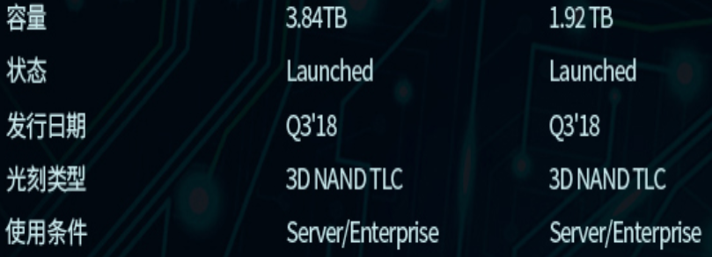
基本要素
返回目录

Slide 5
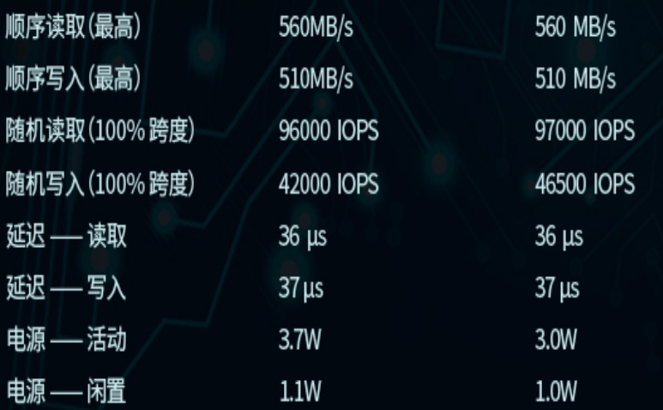
性能
返回目录

Slide 6
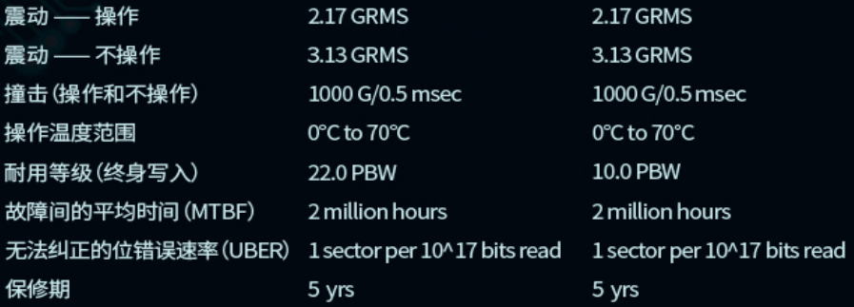
可靠性
返回目录

